Slide 1


감성사진 공유 사이트
회원
1. 회원가입/로그인
1. 회원관리
관리자
2. 개인정보관리
2. 사진관리
3. 사진 등록
3. 태그 관리
4. 태그를 이용한 사진 검색
4. 문의 사항 관리
5. 사진 다운로드
6. 문의 사항

Slide 2
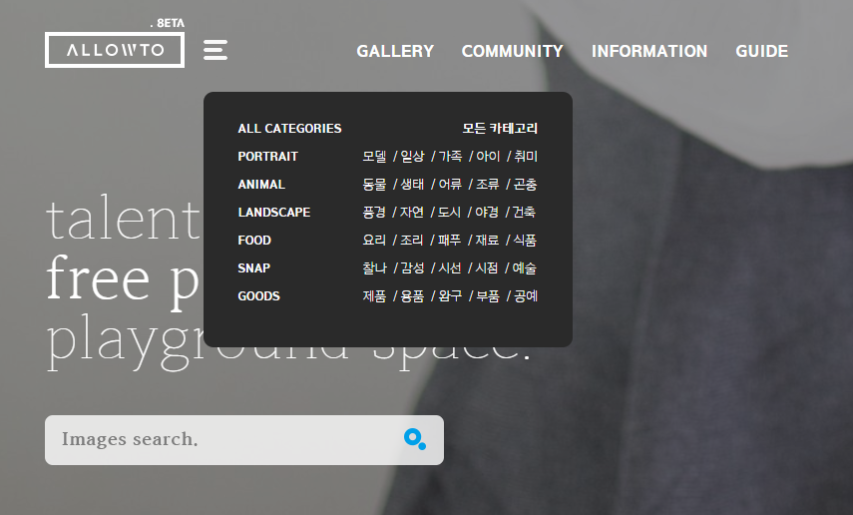
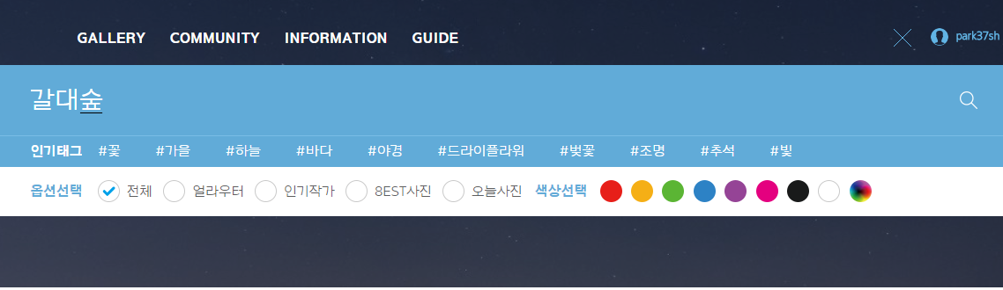
벤치마킹 사이트
1. 얼라우투
http://www.allowto.com/main
고해상도 고퀄리티의 사진을 서로 공유하는 사이트
1
2
인기태그 제시, 태그 이용한 검색
다양한 검색이 가능
기본 카테고리를 제공
최초 검색시 편의를 도움

Slide 3
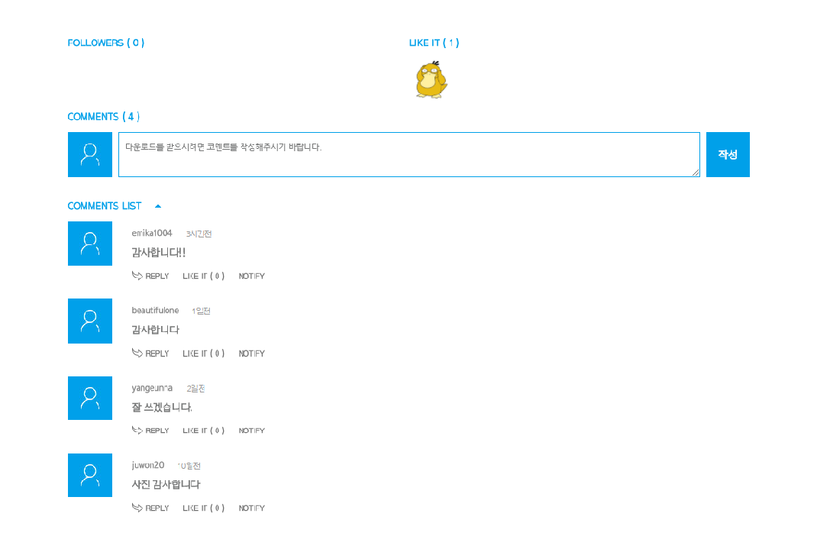
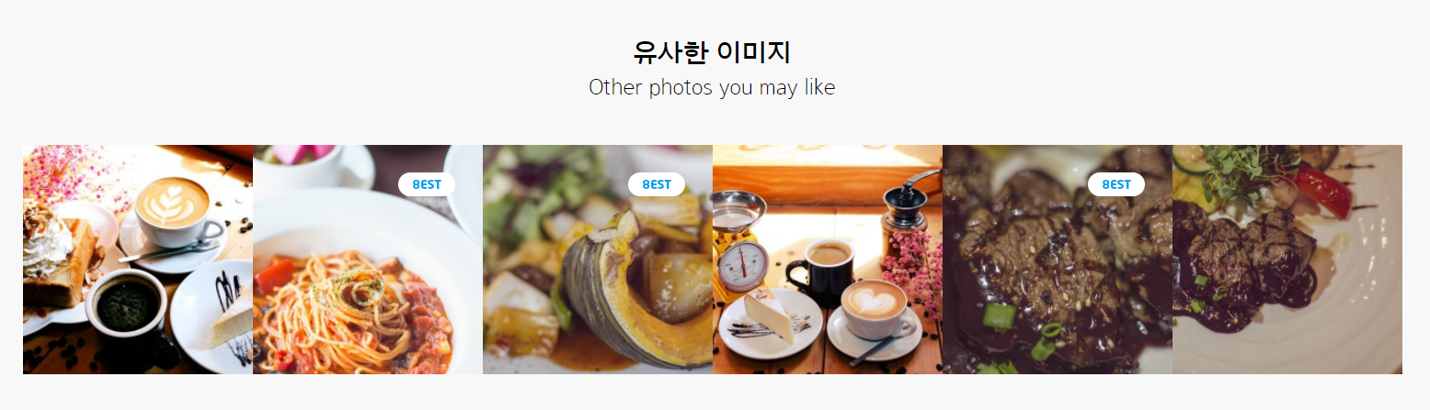
벤치마킹 사이트
1. 얼라우투
http://www.allowto.com/main
고해상도 고퀄리티의 사진을 서로 공유하는 사이트
3
4
태그를 활용한 유사이미지 제공
관심있는 사진의 효율적 검색 가능
사진마다 댓글달기 기능
사용자들 간의 소통 가능

Slide 4
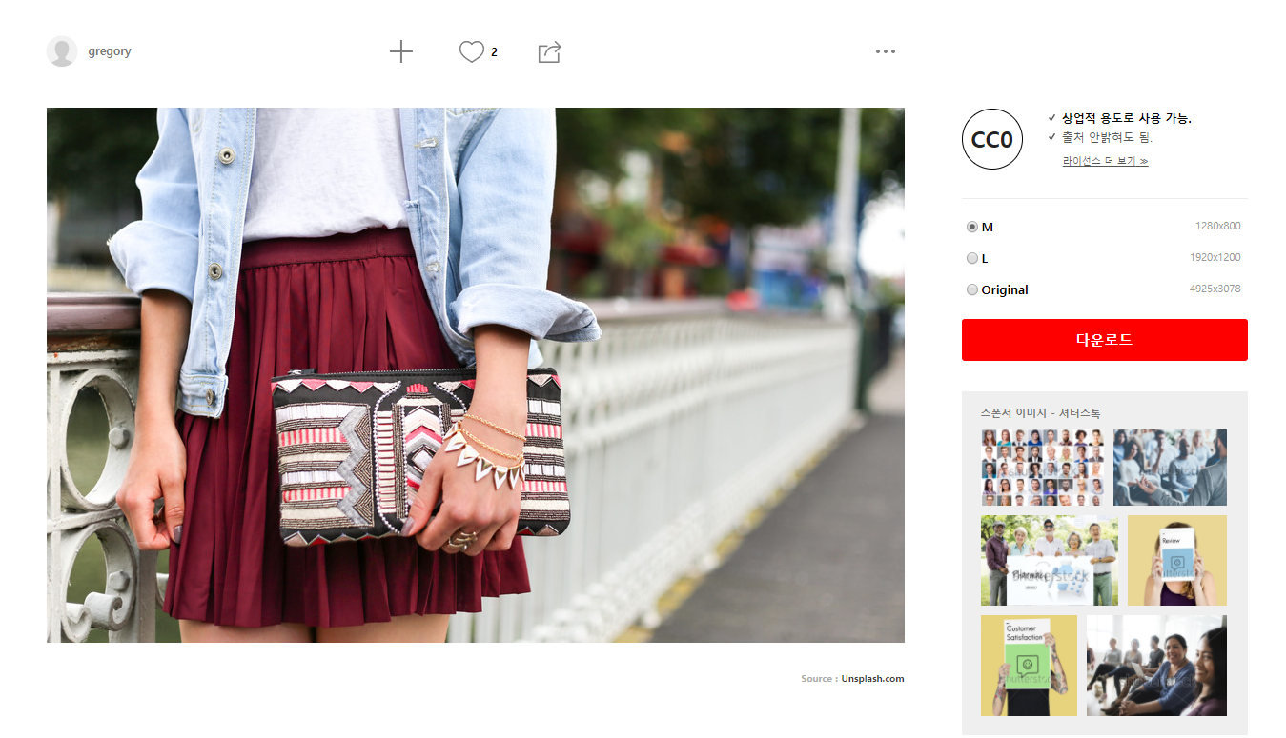
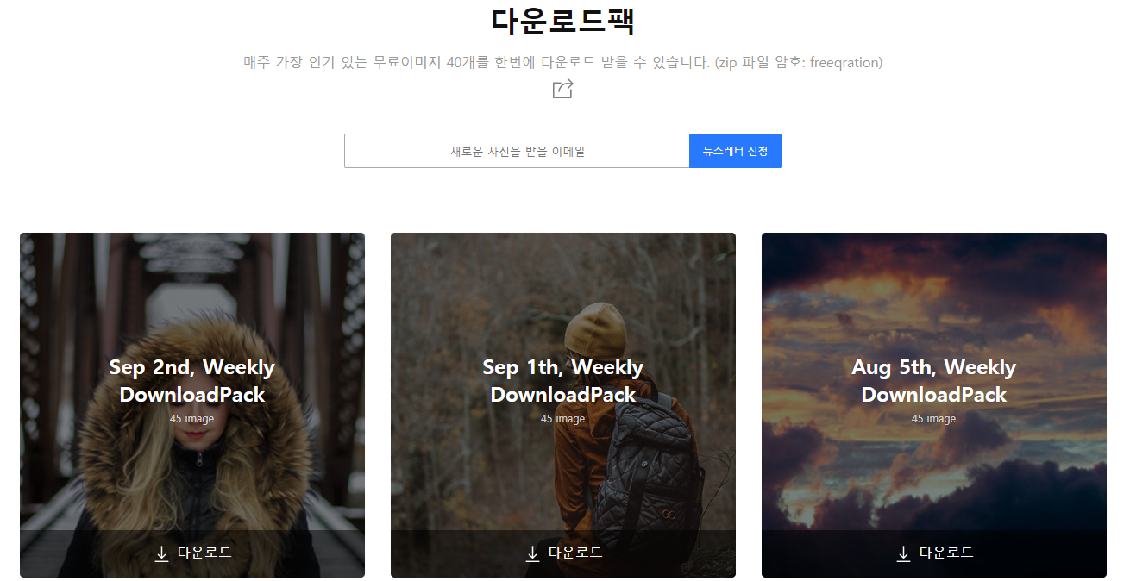
벤치마킹 사이트
2. 프리큐레이션
http://www.freeqration.com/featured
저작권 걱정없이 상업용 무료 이미지를 제공하는 사이트
1
2
사진 크기별 무료 제공
원하는 사이즈의 사진을 무료로 이용가능
이메일 입력시 주기적인 사진제공
사진을 찾으려고 하는 노력을 최소한으로 줄여줌

Slide 5
1. 회원가입/로그인/가입정보관리
회원가입
가입정보 입력
관리자
회원
로그인
마이페이지
회원 정보 수정
회원 탈퇴
사진 등록/관리

Slide 6
2. 사진 등록
사진 등록
사진 추가
사진 제목, 태그, 위치정보 입력
관리자
회원

Slide 7
3. 태그를 이용한 사진 검색
‘좋아요’ 버튼
메인페이지
검색창 이용
태그 입력
(인기 태그 제공)
입력한 태그에
해당되는 사진
리스트 제공
사진 디테일
페이지로 이동
태그와 카테고리 분류를
이용하여 유사한 이미지 추천
회원
이미지에 대한 코멘트 작성
사진 위치 정보 확인

Slide 8
4. 사진 다운로드
검색 결과클릭시
디테일 페이지 이동
다운로드 버튼
회원

Slide 9
5. 회원관리
회원 등록
회원 목록 페이지
(조회)
회원 목록 수정
관리자
회원 목록 삭제

Slide 10
6. 사진관리
사진 등록
사진 목록 페이지
(조회)
사진 ‘좋아요’ 순 인기 사진 목록 수정
관리자
부적절한 사진 조회
등록자에게 통보
수정 및 삭제

Slide 11
7. 태그관리
태그 등록
태그 목록 페이지
(조회)
검색 회수 순 태그 조회
인기 태그 선정
관리자
부적절한 태그명 조회
태그 삭제

